Slide 1
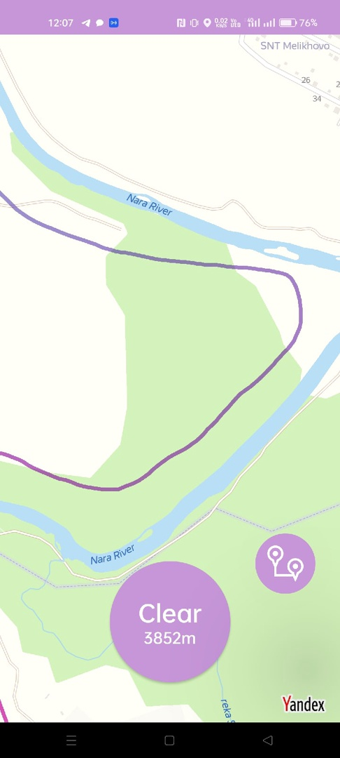
Tracker - построение маршрутов Приложение создал: Илья Зубер

Slide 2
Идея
Во многих нормативах по подготовке собак включен раздел по следовой работе, или просто след - собака по запаху идёт по тому же пути, который раннее прошёл человек. Здесь не помешает вспомогательный инструмент, чтобы отслеживать пройденный маршрут. Это стало семенем для зарождения концепции данного приложения - трекер, который позволяет сначала пройти определённый путь (задать маршрут), затем этот маршрут повторить уже в "боевом" режиме.

Slide 3
Целевая аудитория
Однако кинология и след - весьма узкие специализации, так что в приложение добавлен также функционал рисования пути от руки, расчет длины получившегося пути, чтобы по нему затем можно было пройти. Таким образом, приложение может помочь во многих ситуациях, когда есть задача выверить определённый путь, например в спорте.

Slide 4
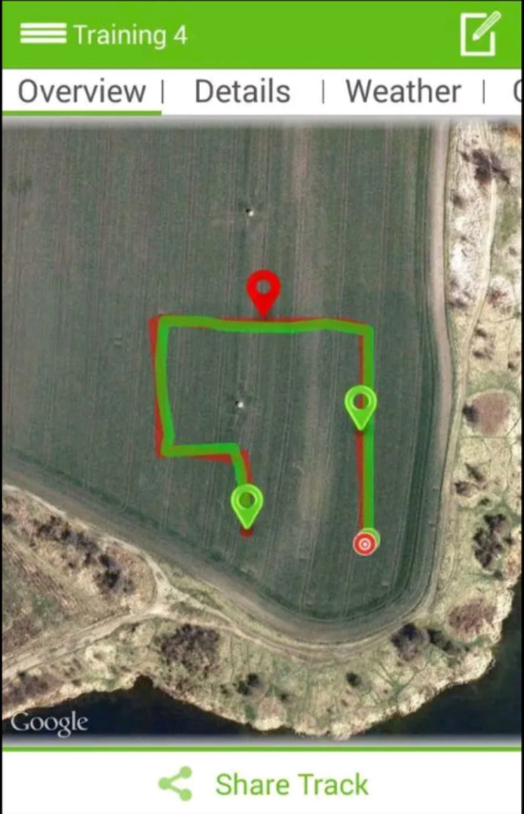
Аналоги на рынке
В Google Play удалось найти одно платное приложение, созданное специально для следа - как таковой конкуренции в этой области нет, бесплатные аналоги отсутствуют.

Slide 5
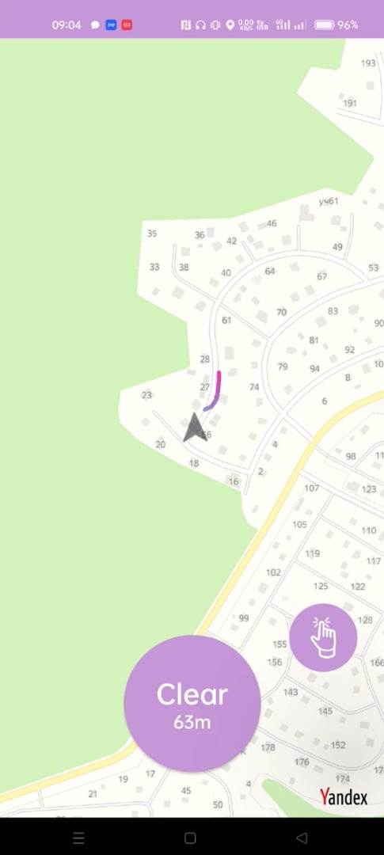
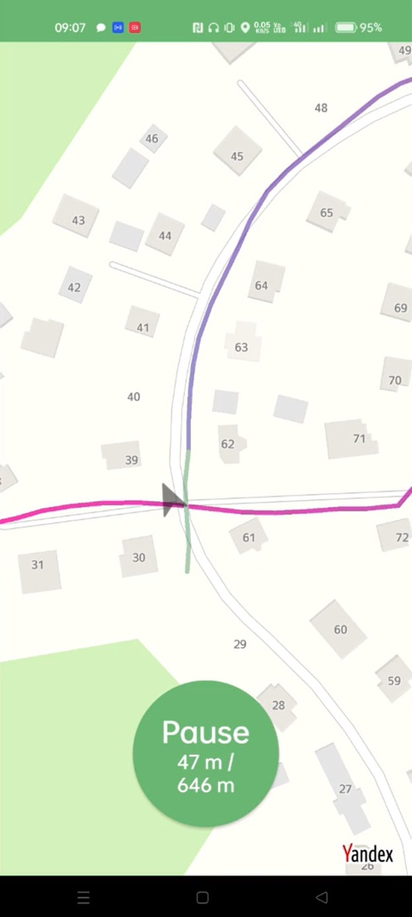
Интерфейс
Приложение выполнено минималистично, всего несколько элементов управления:

Slide 6
Демонстрация работы приложения
Для ознакомления со всеми принципами работы можно посмотреть видео, демонстрирующее весь функционал приложения https://youtu.be/Frc45pkvUQ0

Slide 7

Разработка
Из технических особенностей данного приложения - в качестве библиотеки для работы с картами было выбрано SDK от Яндекс карт - MapKit, так как в отличие от аналога от компании Google, здесь присутствует бесплатный тариф использования API, также Яндекс зачастую обладает более проработанной картой объектов в наших регионах.

Slide 8
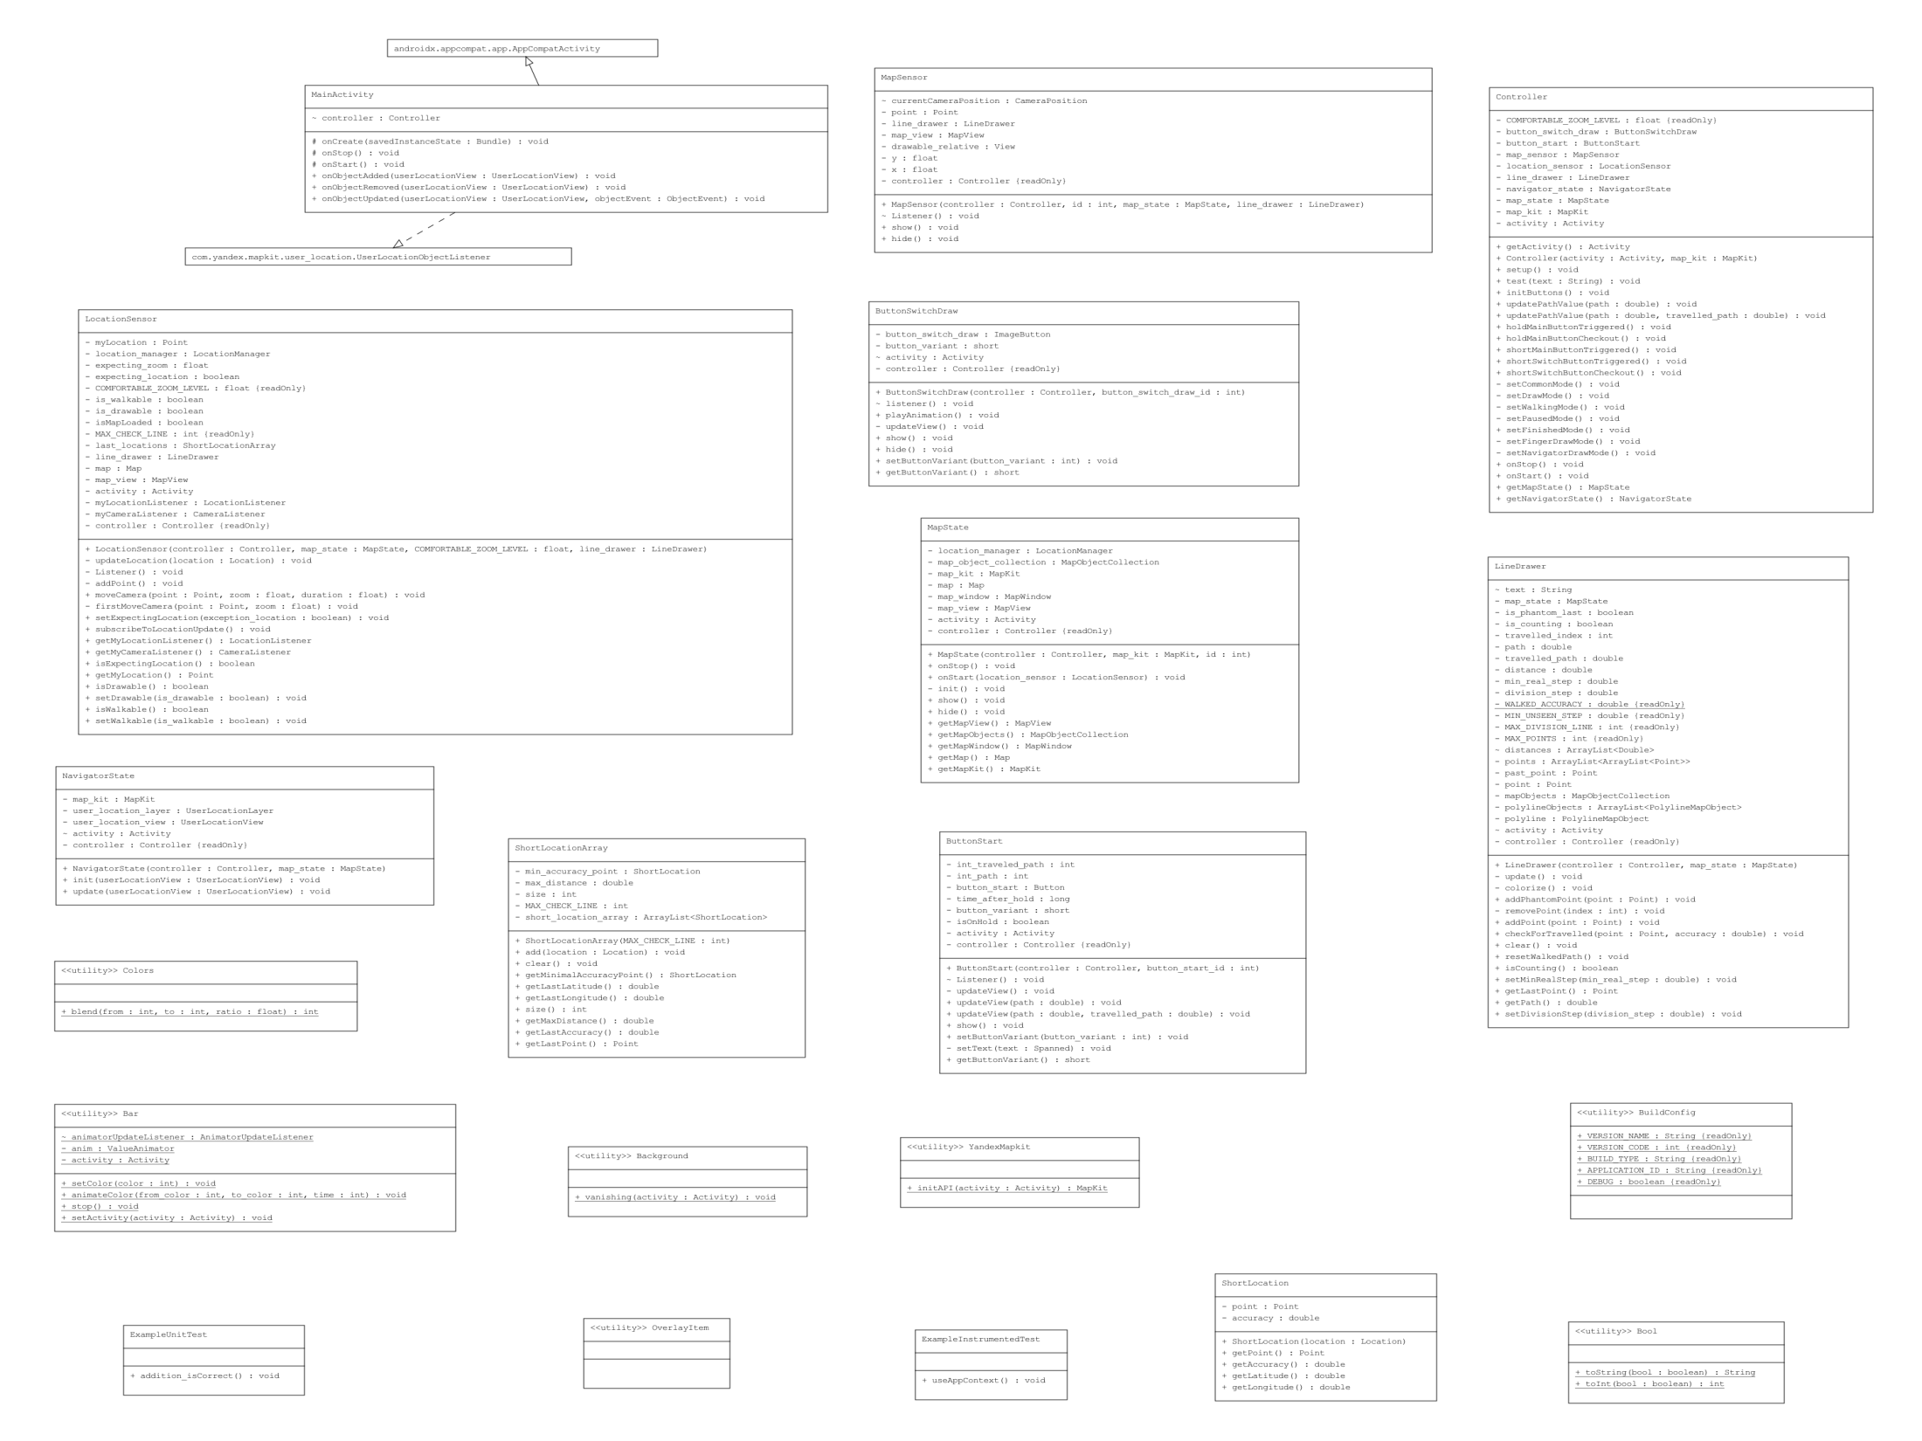
UML диаграмма проекта

Slide 9
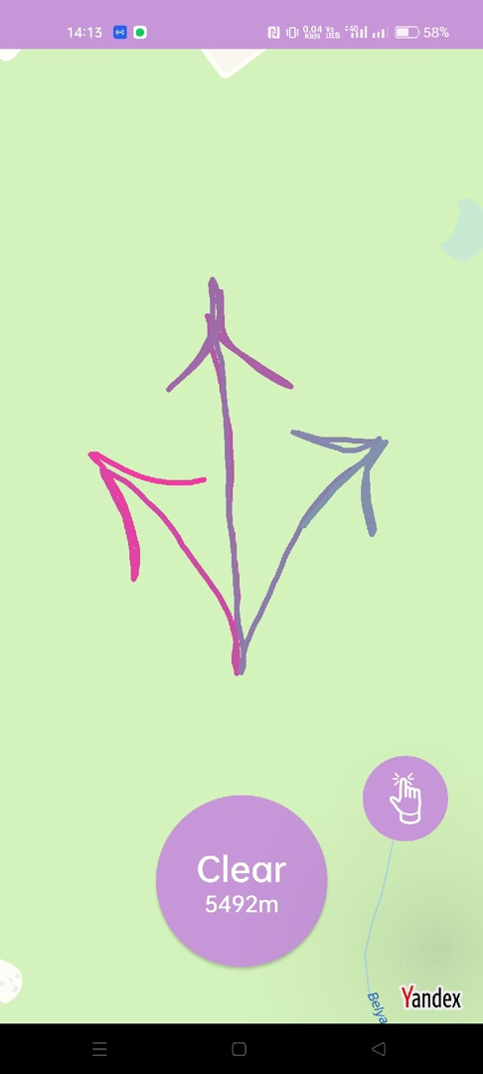
Перспективы приложения
На данном этапе приложение обладает базовым функционалом для нормальной работы, однако впереди ещё много перспектив для развития приложения - добавление меток на карте, запоминание определённых паттернов маршрутов, ластик в режиме рисования, заметки условий местности и т.д.

Slide 10
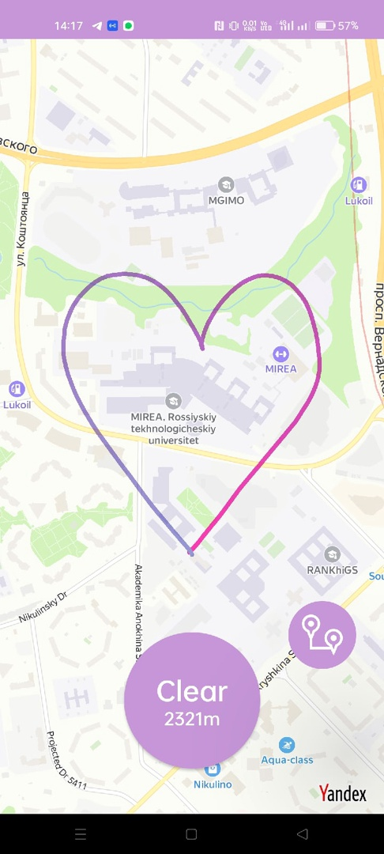
Спасибо за внимание

